Slide 1
TRƯỜNG TIỂU HỌC PHÚC LỢI
TIẾNG VIỆT

Slide 2


VƯỢT CHƯỚNG NGẠI VẬT
Team 1A

Slide 3




Slide 4




Đọc thuộc lòng khổ thơ số 3 bài thơ “Quạt cho bà ngủ”.
02

Slide 5
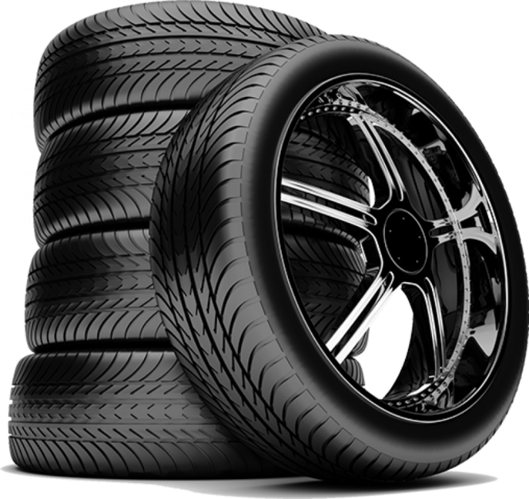

Đọc đoạn 1 bài “Bữa cơm gia đình” và - trả lời câu hỏi: Ngày Gia đình Việt Nam là ngày nào?
03

Slide 6


Đọc thuộc lòng hai khổ thơ đầu bài thơ “Ngôi nhà”.

Slide 7



CHỦ ĐỀ
2

Slide 8








1
TÌM TỪ NGỮ

Slide 9
1
Tìm từ ngữ có tiếng chứa vần uya, uây, uyp, uynh, uych, uyu, oong
uây
oong
uya
uyp
uych
uyu
uynh

Slide 10
2
TÌM TỪ NGỮ

Slide 11
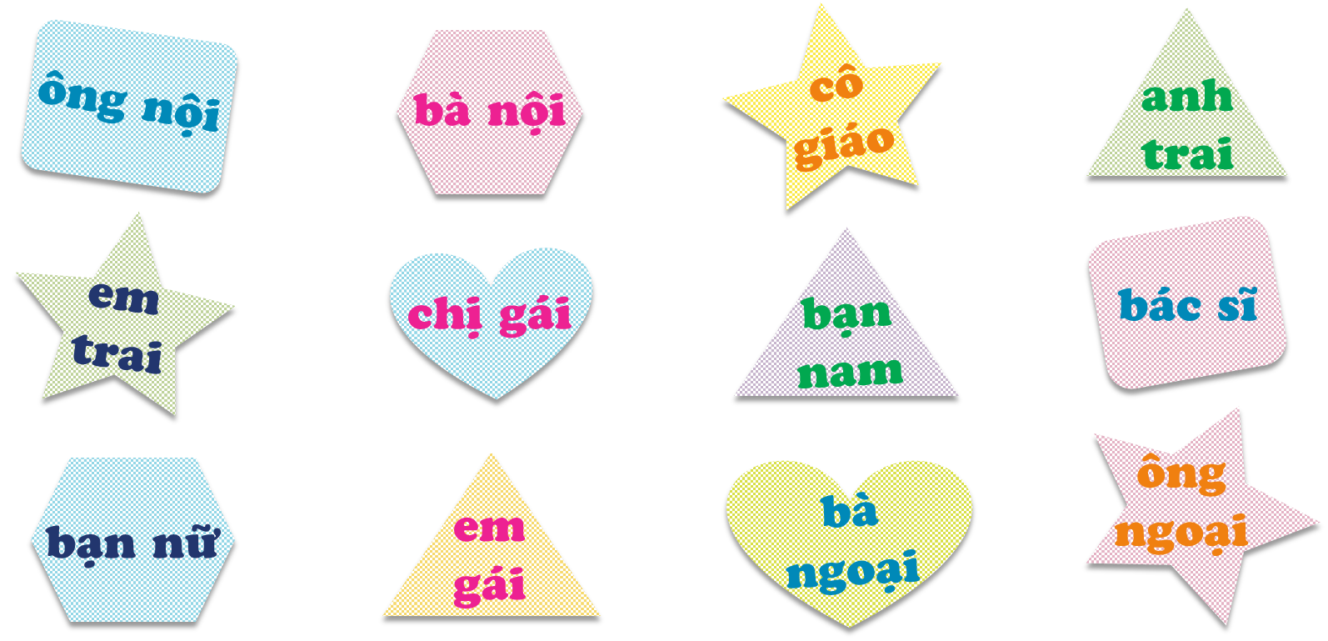
2
Tìm ở dưới đây những từ ngữ chỉ người thân trong gia đình.

Slide 12
3
NÓI

Slide 13
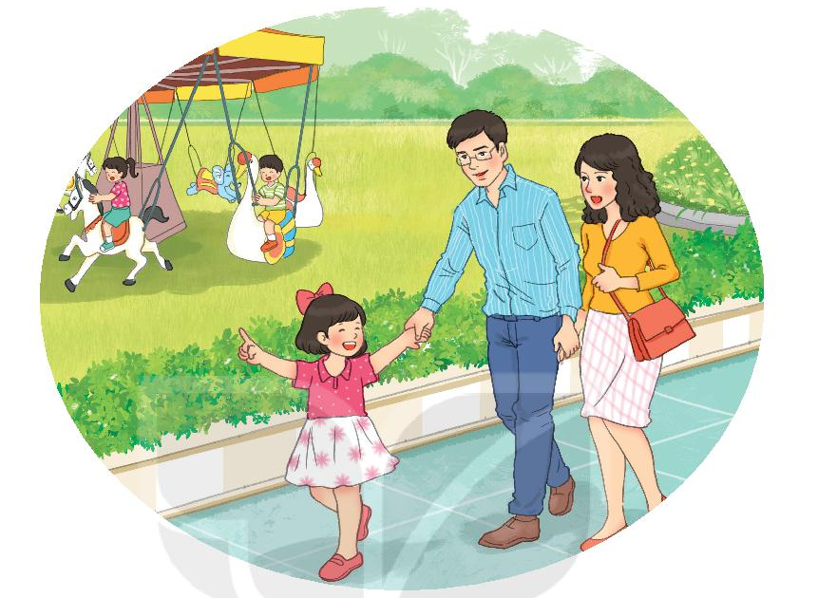
3
Nói về gia đình em
- Gia đình em có mấy người? Gồm những ai?
- Mỗi người làm nghề gì?
- Em thường làm gì cùng gia đình?
- Tình cảm của em đối với gia đình thế nào?

Slide 14
4
VIẾT

Slide 15
4
Viết 1 - 2 câu về gia đình em.
- Gia đình em có mấy người? Gồm những ai?
- Mỗi người làm nghề gì?
- Em thường làm gì cùng gia đình?
- Tình cảm của em đối với gia đình thế nào?

Slide 16
5
ĐỌC MỞ RỘNG

Slide 17

5
ĐỌC MỞ RỘNG
a. Tìm đọc một bài thơ hoặc một câu chuyện về gia đình.
b. Nói với bạn về nội dung em đã đọc.

Slide 18


